Slide 1
编译原理习题课（二）
刘頔
dliu@smail.nju.edu.cn

Slide 2
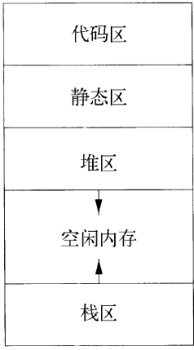
课后作业三 (Sec7)
全局常量，编译器数据
碎片整理
垃圾回收
生命周期不稳定的变量
（局部变量）
活动树（调用/返回序列）
访问链（显示表）
活动记录（帧）
栈区在7，8章中地址是从低到高增长的，与实际相反

Slide 3
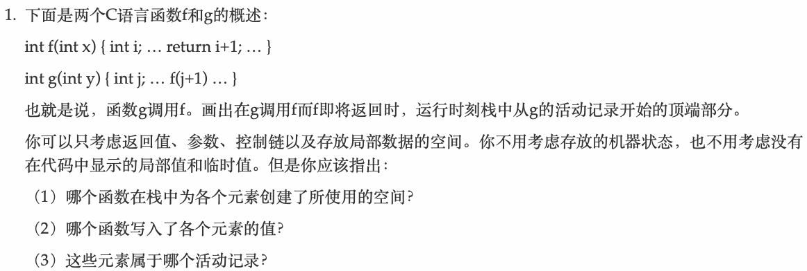
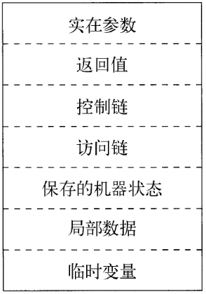
课后作业三 (Sec7)

Slide 4
课后作业三 (Sec7)
int y
g(y)
指向g的调用者
int j
int x
f(x)
指向g
int i
先写入g的活动记录
栈顶

Slide 5
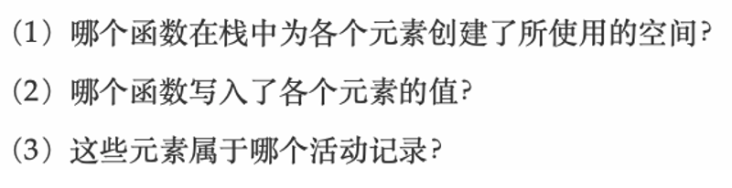
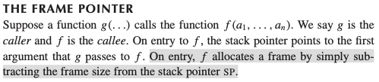
课后作业三 (Sec7)
int y
g(y)
指向g的调用者
int j
int x
f(x)
指向g
int i
g的活动记录
g创造的空间
书P264，职责分配
g写入
f的活动记录
f写入
f创造的空间

Slide 6
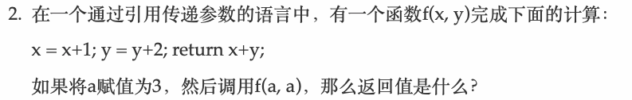
课后作业三 (Sec7)
引用传递，就是传递地址，调用f(a, a)会改变地址上a的值
x = x+1, 会把x地址上的值改为4
y = y+2, 会把y地址上的值改为6
return x+y，返回值是x和y地址上的值求和，即12

Slide 7
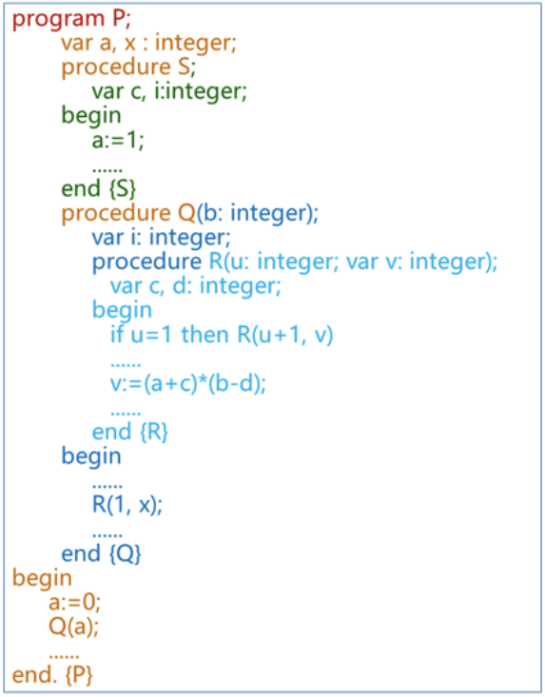
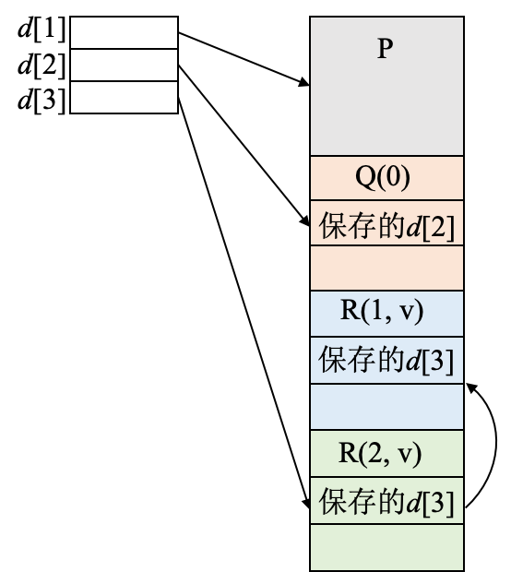
课后作业三 (Sec7)

Slide 8

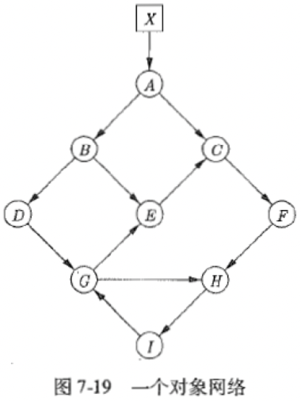
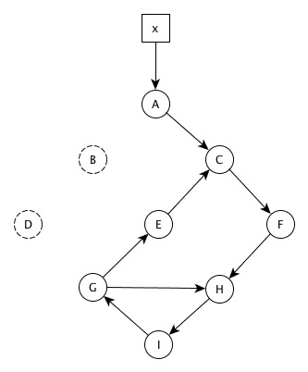
课后作业三 (Sec7)

Slide 9

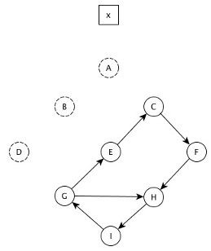
课后作业三 (Sec7)

Slide 10

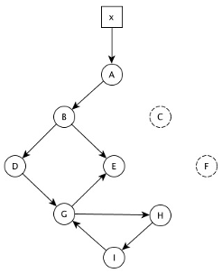
课后作业三 (Sec7)

Slide 11
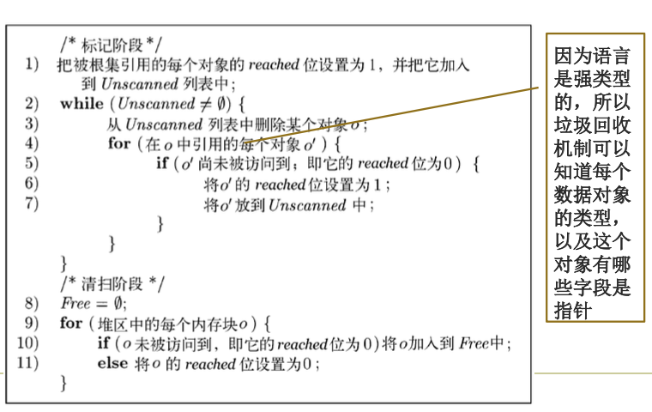
课后作业三 (Sec7)

Slide 12
课后作业三 (Sec7)
开始时：根集是{A}，A.reached = 1
Unscanned | 对象 | 可到达对象 | 动作
A | A | C | C.reached=1, C加入Unscanned
C | C | F | F.reached=1, F加入Unscanned
F | F | H | H.reached=1, H加入Unscanned
H | I | I | I.reached=1, I加入Unscanned
I | G | G | G.reached=1, G加入Unscanned
G | E | E | E.reached=1, E加入Unscanned
E | E | C | C被扫描过了，无操作
Free = {B, D}，其他对象reached被标为0，满足下次回收前置

Slide 13

课后作业三 (Sec7)
开始时：根集是{A}，A.reached = 1
Unscanned | 对象 | 可到达对象 | 动作
A | A | B | B.reached=1, B加入Unscanned
B | B | D，E | D.reached=1, D加入Unscanned E.reached=1, E加入Unscanned
D，E | D | G | G.reached=1, G加入Unscanned
E，G | E | C | C.reached=1, C加入Unscanned
C，G | C | F | F.reached=1, F加入Unscanned
F，G | F | H | H.reached=1, H加入Unscanned
H，G | H | I | I.reached=1, I加入Unscanned
I，G | I | G | G在Unscanned中，无操作
G | G | H | H已被扫描，无操作
Free = {∅}，其他对象reached被标为0，满足下次回收前置

Slide 14
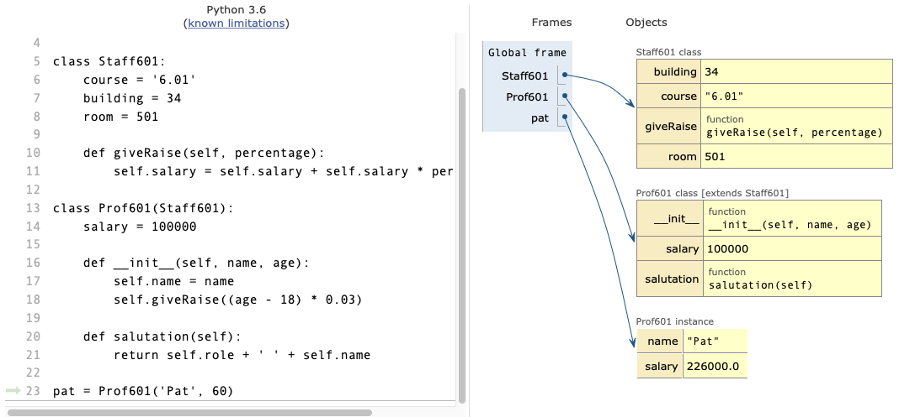
运行时刻（Python）
演示网址：https://pythontutor.com

Slide 15
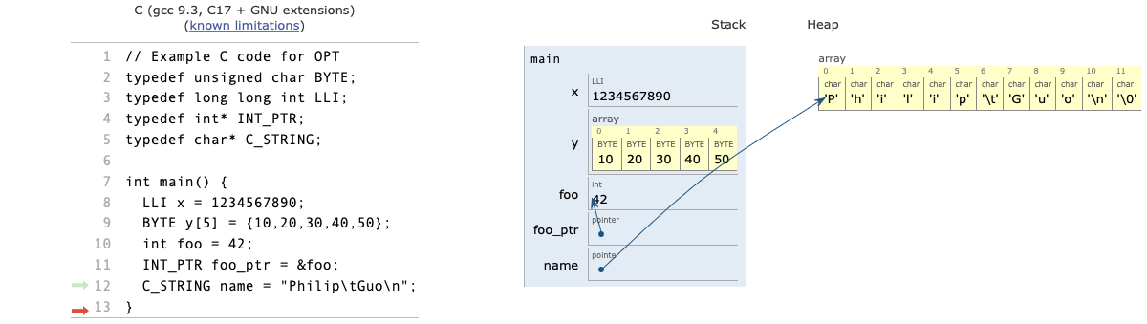
运行时刻（C）

Slide 16
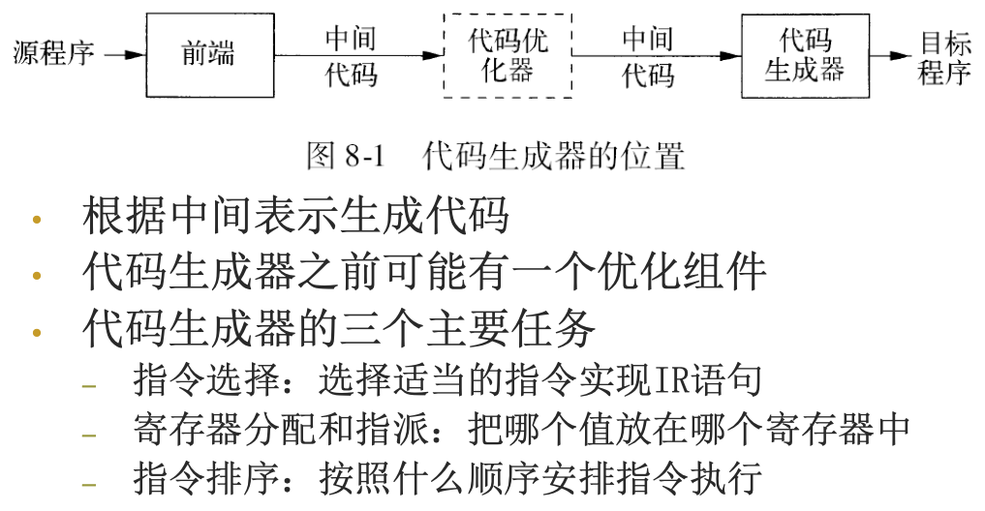
课后作业四 (Sec8)

Slide 17
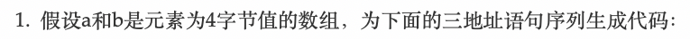

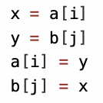
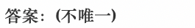
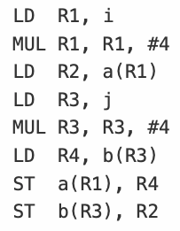
课后作业四 (Sec8)

Slide 18

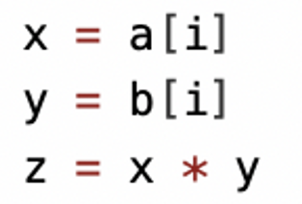
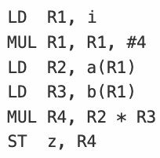
课后作业四 (Sec8)

Slide 19
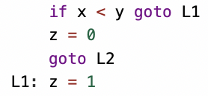
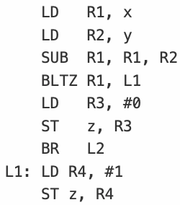
课后作业四 (Sec8)

Slide 20

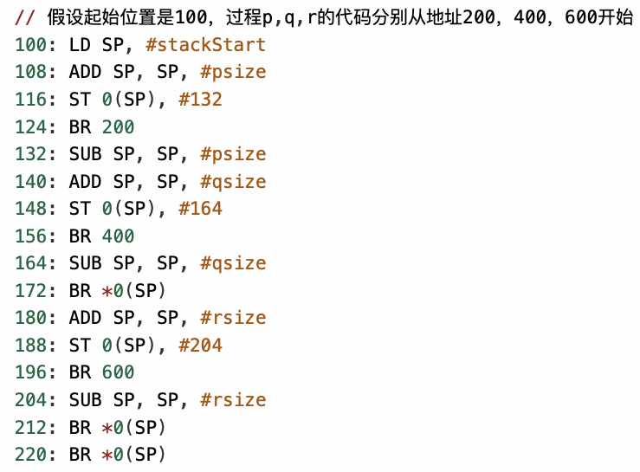
课后作业四 (Sec8)
答案：

Slide 21

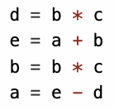
课后作业四 (Sec8)
-
a
+
e
*
d, b
a₀
b₀
c₀

Slide 22
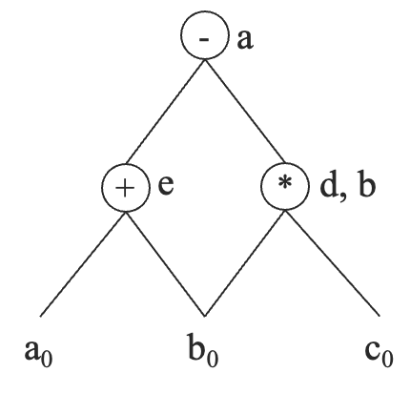

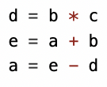
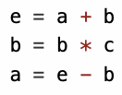
课后作业四 (Sec8)

Slide 23

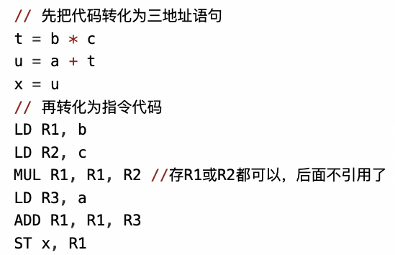
课后作业四 (Sec8)

Slide 24

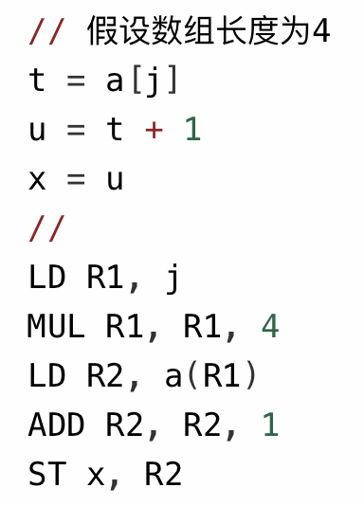
课后作业四 (Sec8)

Slide 25
随堂测试
1. 龙书（本科版）练习7.2.3 (1), (2)
2. 龙书（本科版）练习8.6.1 (4)

